Slide 1


ONDE ESTÃO OS SEUS LUCROS?

Slide 2


Os fragmentos insignificantes significavam muito. . .

Slide 3
Não havia comida suficiente

Slide 4
Depois que Jesus multiplicou os pães, os peixes e todo mundo comeu.

Slide 5

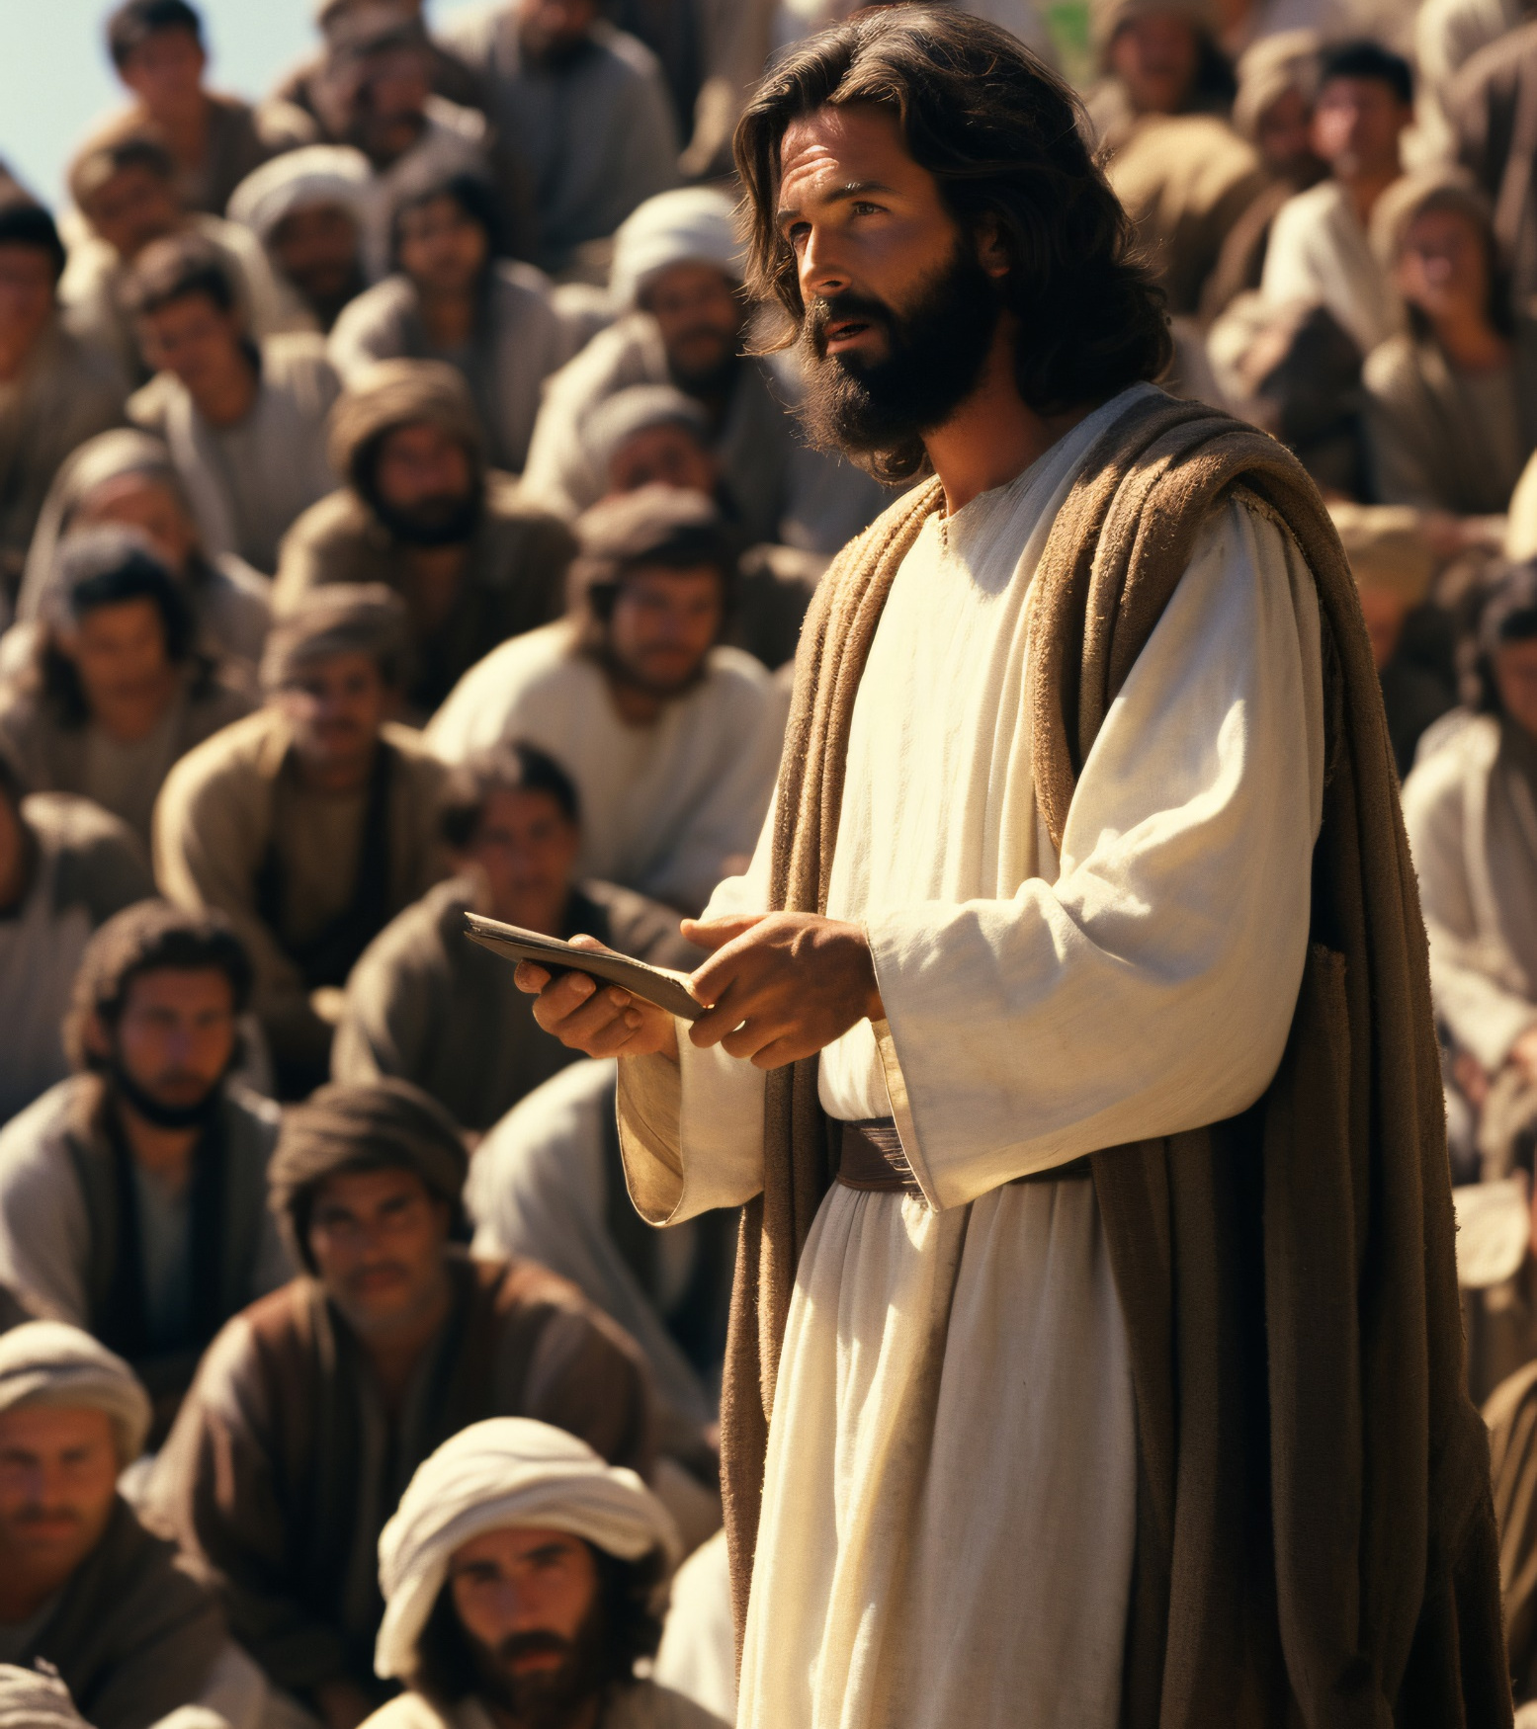
O que Jesus está dizendo aqui é que um fragmento de pão não deve ser considerado sem importância apenas porque é apenas uma pequena parte de um pão.

Slide 6

Uma maneira muito comum de negligenciar os “fragmentos” é quando os pagamentos de juros nos saldos dos cartões de crédito são considerados insignificantes ou sem importância em comparação com o total do valor do empréstimo.

Slide 7

EU REALMENTE PRECISO DE UM CARTÃO DE CRÉDITO?

Slide 8
ILUSÃO:
o limite em um cartão de crédito é uma quantidade real disponível.

Slide 9
cada centavo que você gasta terá que ser reembolsado.

Slide 10
Se usado corretamente, no entanto, um cartão de crédito pode ser útil. Pode, por exemplo, ser usado para emergências.

Slide 11
Antes de usar seu cartão de crédito, aqui estão algumas perguntas básicas que você precisa fazer:

Slide 12
Incluí essa despesa no meu orçamento?
Preciso absolutamente usar meu cartão de crédito para essa despesa específica?
Tenho dinheiro suficiente para reembolsar o que estou tomando emprestado (do emissor do meu cartão)?
Se eu não puder reembolsar esse valor imediatamente, quanto tempo vai demorar?

Slide 13
Os perigos de um alto limite de crédito e de fazer apenas o pagamento mínimo

Slide 14
Quanto maior o limite, maior a margem de manobra para gastar dinheiro que não é seu.

Slide 15
Pagar o valor mínimo necessário evitará taxas atrasadas, mas os juros continuarão a acumular enquanto o seu saldo não for zerado.

Slide 16
Taxa anual de juros
Digamos que você tenha um cartão de crédito com os seguintes parâmetros:
Limite: R$ 5.000 Taxa Anual de Juros: 18,25% Período de carência: 21 dias Pagamento mínimo: 3% do seu saldo ou R$ 25,00 (o que for maior)

Slide 17
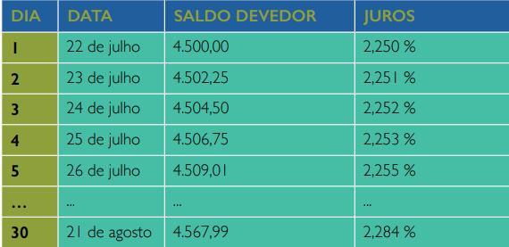

Slide 18
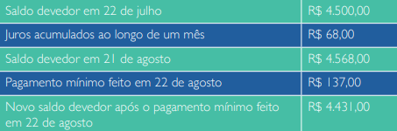

Slide 19
Podemos ver claramente que, desde que você tenha um saldo diferente de zero fora do período de carência sem juros, estará inevitavelmente pagando mais do que pediu emprestado.

Slide 20
É por isso que é primordial que uma avaliação completa de todas as implicações possíveis seja feita antes de usar um cartão de crédito. Porque, muitas vezes, os cartões de crédito são usados para comprar o que você nunca compraria de outra maneira.

Slide 21

Quando Ele ordenou que as sobras fossem reunidas, Jesus afirma que os fragmentos nunca devem ser considerados sem importância.

Slide 22

Seu desejo é que aqueles que atualmente não fazem parte da multidão também desfrutem das mesmas bênçãos que os presentes na multidão alimentada.

Slide 23
O que é considerado hoje como fragmento sem importância, como juros de cartão de crédito, poderia ser acrescentado para apoiar a Missão da Igreja, que é estender as bênçãos de Deus a outras pessoas.

